Slide 1
蓝桥杯算法基础集训之 二分，前缀和，差分
2024-12-6
开源鸿蒙社
青浩洋

Slide 2
整数二分
例题：https://www.lanqiao.cn/problems/1389/learning
练习： https://www.lanqiao.cn/problems/3990/learning
概念：整数二分主要是用于在一个有序的整数序列当中，快速查找我们想要的某个特定元素，或者确定满足特定条件的边界位置等情况。简单来说，就是通过不断地把查找范围缩小一半，从而高效地定位目标。

Slide 3
浮点数二分
应用于有序的浮点数序列

Slide 4
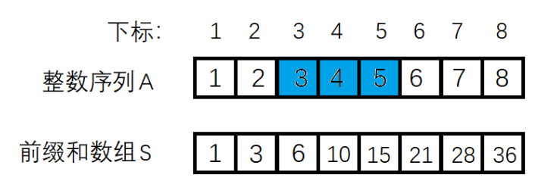
前缀和
例题：https://www.lanqiao.cn/problems/18437/learning
给定一个数列和若干个查询区间[l, r]，要求计算每个区间内元素的和。
如果每次查询都直接遍历区间求和，时间复杂度会很高。
而使用前缀和，可以在O(1)时间内计算出区间和
适用于先修改再查询

Slide 5
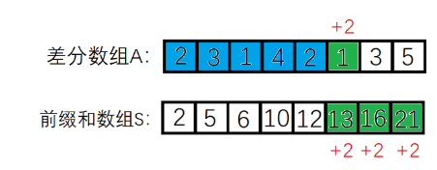
差分
例题： https://www.lanqiao.cn/problems/3291/learning
练习： https://www.lanqiao.cn/problems/3646/learning/
https://www.lanqiao.cn/problems/1276/learning
能快速进行区间修改，也是先修改后查询
对差分数组进行前缀和即可得原数组

